Slide 1
Onionshare
기능 분석

Slide 2
목차
1. ONIONSHARE 란?
2. 공유 및 실행 과정
3. 기능 분석
4. Repository의 구성
Notes:
여기서 Onion Routing이란?
// 그림은 Onion Routing에 대한 참고 사진
Onion Routing이란,
데이터가 전송될 때 암호화가 이루어진 후 여러 단계의 네트워크 노드를 통과할 때마다 암호화가 한 겹씩 풀려
마치 양파를 까는 모습과 비슷하다고 해서 이름을 얻게 된 암호화 방식이다.

Slide 3
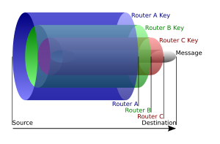
OnionShare?
Onion Routing을 활용한 TOR 서비스를 기반으로 한 소프트웨어
크기와 상관없이 안전한 방식으로 파일을 공유할 수 있는 서비스
‘Tor Onion‘이라는 프레임워크를 통해 웹 서버를 만들어 별도의 서버나 사이트를 통해 공유할 필요가 X
자신의 컴퓨터에서 원하는 파일을 선택한 후 공유를 시작하면, 다른 사용자들이 웹 서버에 접속 후 다운로드
Notes:
여기서 Onion Routing이란?
// 그림은 Onion Routing에 대한 참고 사진
Onion Routing이란,
데이터가 전송될 때 암호화가 이루어진 후 여러 단계의 네트워크 노드를 통과할 때마다 암호화가 한 겹씩 풀려
마치 양파를 까는 모습과 비슷하다고 해서 이름을 얻게 된 암호화 방식이다.

Slide 4
공유 과정
1. OnionShare 프로그램은 암호로 보호된 웹사이트 생성
2. 수신자에게 URL과 암호 제공
3. 수신자와 송신자 사이의 링크 생성
4. 파일이 다운되면 생성된 웹사이트 삭제 및 전송 추적, 삭제 가능

Slide 5
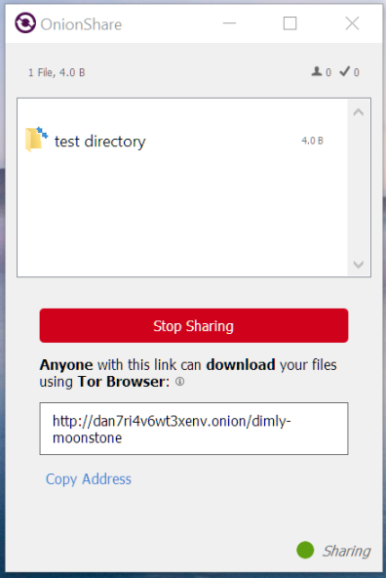
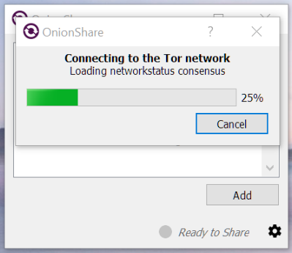
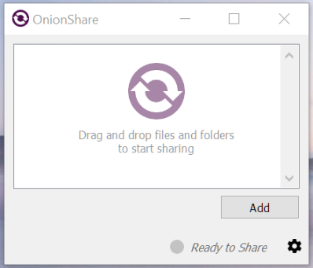
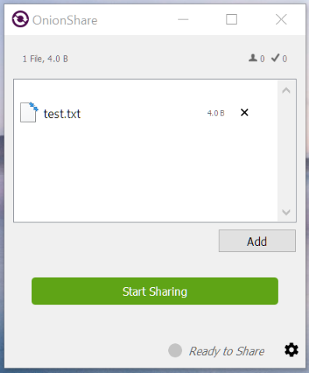
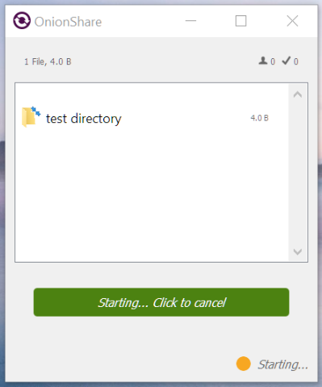
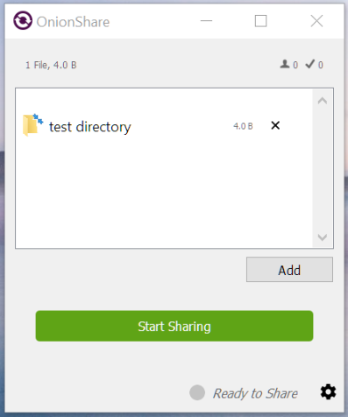
실행 과정
Notes:
우선 실행 과정부터 설명 드리겠습니다.
OnionShare 설치를 한 후, 실행하면 (클릭) 다음과 같은 화면이 나타납니다.
이렇게 Tor 서버에 접속을 한 후,
(클릭) 이 화면에서 제가 공유하고 싶은 파일을 선택하게 됩니다.
(클릭) 이 버튼을 누르게 되면
(클릭) 한 개의 파일, (클릭)
(클릭) 또는 폴더를 (클릭) 지정 할 수 있습니다.
(클릭) 밑에 ‘Start Sharing’ 버튼을 누르면 (클릭) 공유가 시작되고 (클릭) 이 화면이 뜨게 됩니다.
이 때 나오는 주소를 복사한 후

Slide 6
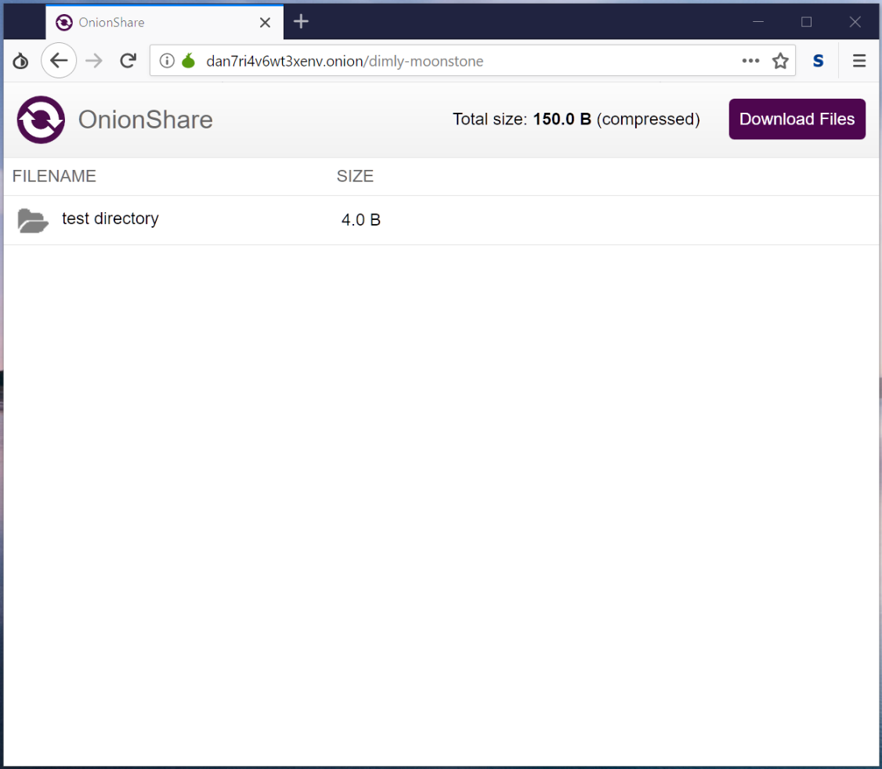
파일 다운로드
Tor Browser
Notes:
(클릭) Tor Browser를 이용해 (클릭) 발생된 주소로 접속하면 다음과 같은 다운로드 화면이 나타납니다.
(클릭) 이 버튼을 이용해 다운을 받을 수 있습니다.

Slide 7
기능 분석
윈도우, mac OS, 리눅스에서 실행 가능하다.
크기, 개수에 상관 없이 파일을 서버 없이 주고 받을 수 있다.
여러 개의 파일을 주고 받을 경우, 파일을 자동으로 gzip 형태로 압축해서 전송한다.
다른 사용자들이 파일을 다운로드 받을 수 있는 횟수를 정할 수 있다.
실시간 알림으로 다른 사용자들이 자신이 올린 파일을 다운로드 받는 것을 알 수 있다.
다른 사용자들이 내 파일의 다운로드에 성공했는지 확인 가능하다.
Notes:
다른 사용자들이 파일을 다운로드 받을 수 있는 횟수를 정할 수 있다. 예를 들어, 첫 번째 다운로드 후 공유를 자동으로 중지하게 할 수 있다.

Slide 8
기능 분석
수신자의 접속이 다소 어려워지지만 보안성이 대폭 향상된 ‘Stealth Onion Service’ 이용
여러 언어로 현지화 되어 있으며 국제 유니코드 파일 이름 지원
공유하는 송신자만 OnionShare가 있으면 되고, 받는 수신자는 Tor 브라우져만 있으면 된다.
드로그 & 드롭 사용 가능
파일 전송이 완료되면 자동으로 OnionShare 종료로 보안성을 높힘
파일을 읽을 수 없는 경우 사용자에게 경고창을 띄우는 경고 기능
파일 압축 및 다운로드 진행률을 표시

Slide 9
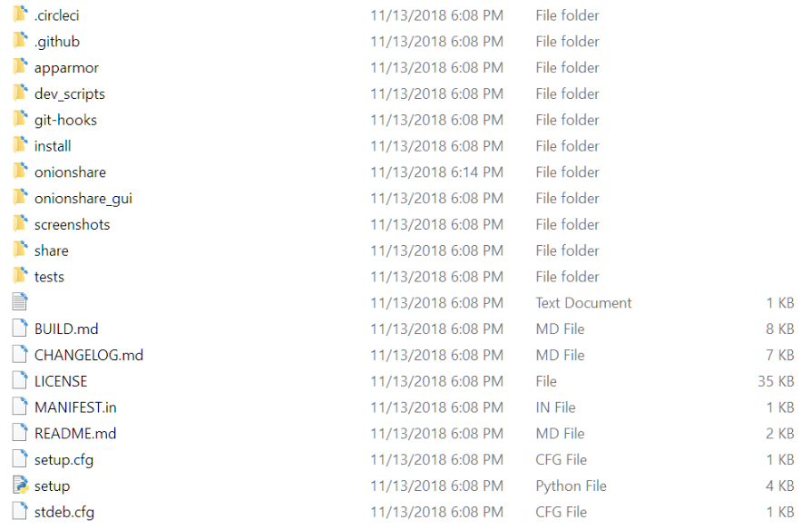
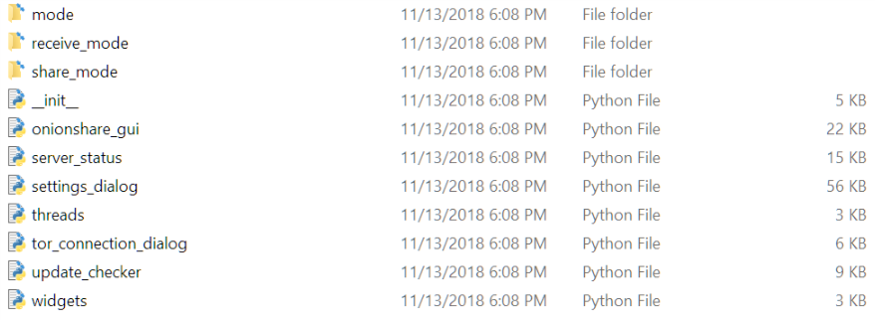
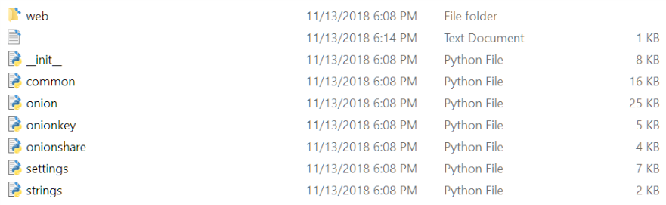
Repository의 구성
Notes:
본 repository의 핵심 코드는 (클릭) onionshare 디렉토리와 (클릭) (클릭) onionshare_gui 디렉토리에 포함되어 있다.
그 중 프로그램의 실행에 가장 중요하다고 느낀 onionshare 디렉토리를 중심적으로 분석을 하였습니다.

Slide 10
Onionshare 디렉토리 - _init_.py
파일 종류 | 분류 | 함수 및 클래스 | 역할
_init_py | function | main | Command Prompt에서 실행할 수 있도록 하는 모든 로직을 포함하고 있다. 디버깅 모드와 파일 인식, Onion 객체, Tor 객체의 실행을 맡고 있다. 또한, 종료 타이머가 설정되있는 경우 시간이 다되면 서버를 중지한다.
초기화하는 프로그램으로 값을 초기화 하여 파일을 공유하거나 키를 설정 할 때 넣을 값을 초기화 시켜
쓰레기 값을 발생시키지 않게 한다.

Slide 11
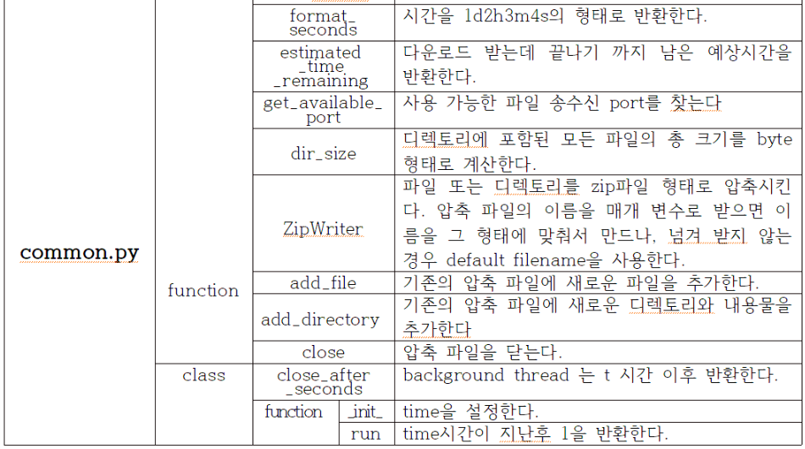
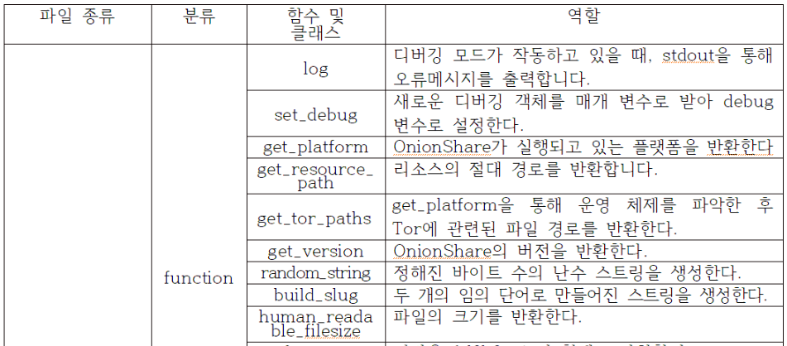
Onionshare 디렉토리 – common.py
공통객체로서 OnionShare의 모든 부분에서 공유합니다.
OnionShare 설치 여부에 관계없이 리소스를 반환합니다.

Slide 12
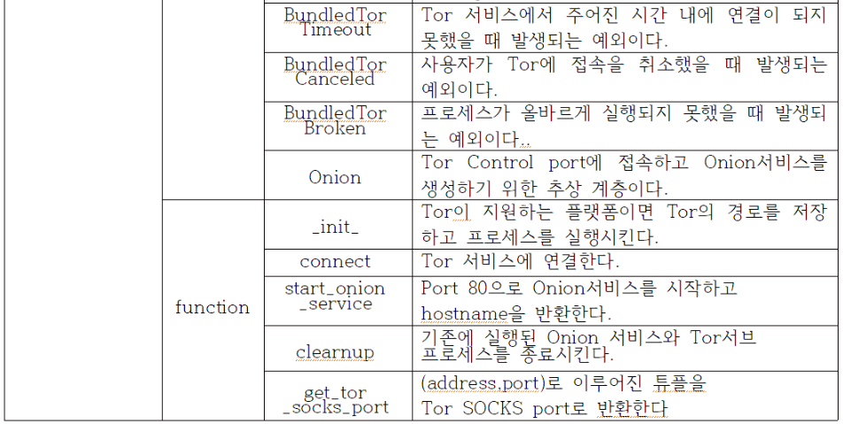
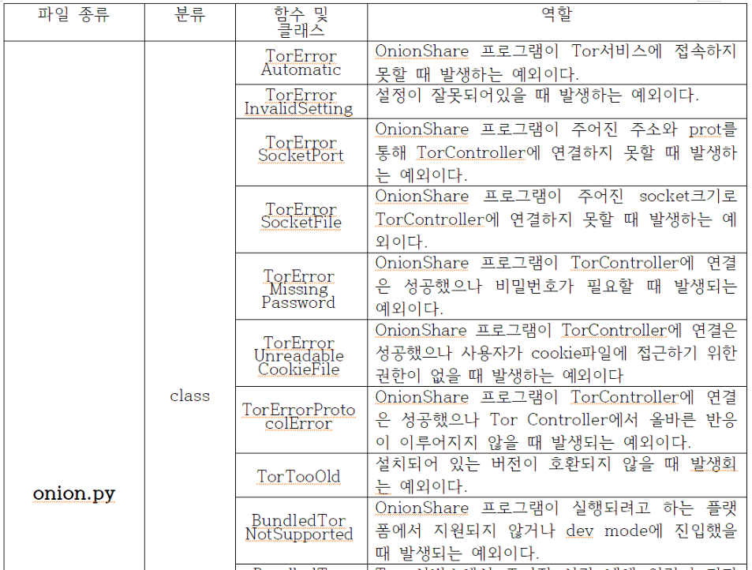
Onionshare 디렉토리 – onion.py
OnionShare가 Tor 컨트롤러에 연결하고 인증하는데 사용된다.
Tor 브라우저에서 작동해야 하는 자동 설정을 도와주고
OnionShare 가 Tor 컨트롤러에 연결되어 있으면서도 암호가 필요한지 아닌지도 판단해준다.
또한, onion.py 는 발생할 수 있는 여러 예외 상황들을 처리해준다.

Slide 13
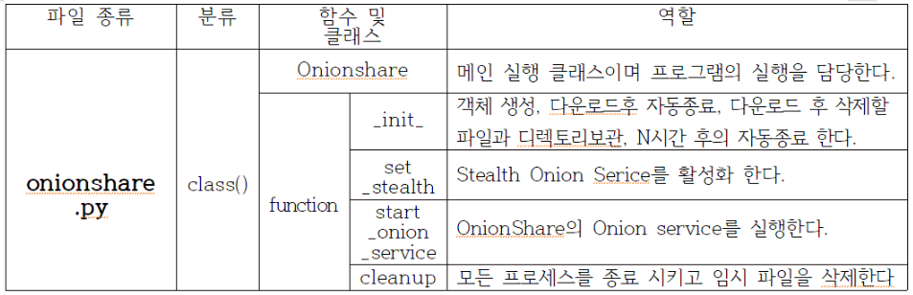
Onionshare 디렉토리 – onionshare.py
기본적 애플리케이션 클래스이다.

Slide 14
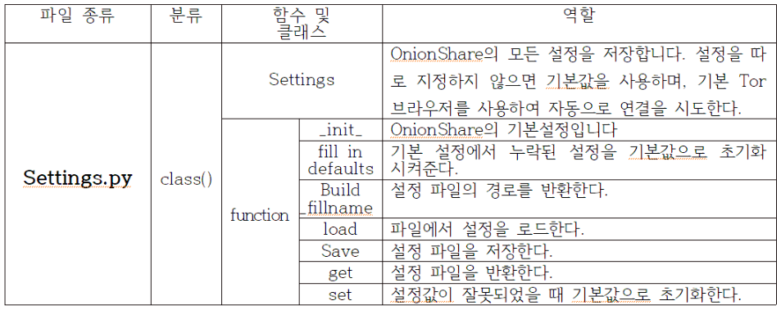
Onionshare 디렉토리 – settings.py
OnionShare의 모든 설정을 저장하고 TorDP와 연결한다. 설정 파일을 찾을 수 없으면 기본값을 사용하고 기본 Tor Browser를 자동으로 연결 시도하도록 설정되어 있다.

Slide 15
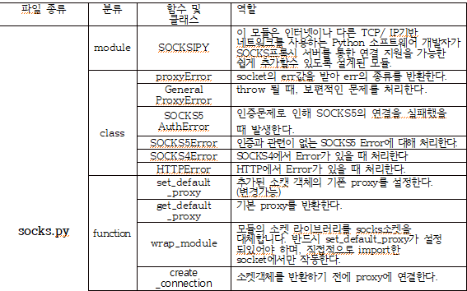
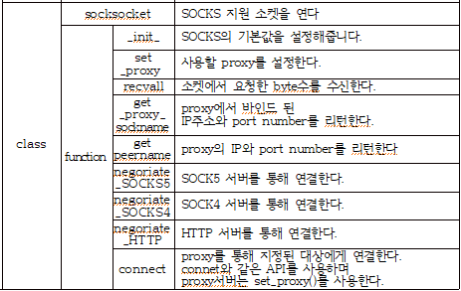
Onionshare 디렉토리 – sOCKS.py

Slide 16
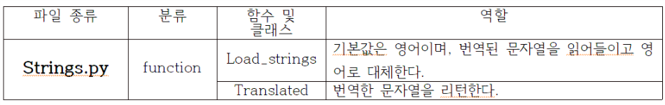
Onionshare 디렉토리 – strings.py
문자열을 받아 번역을 하는 기능을 수행한다. 번역 된 문자열을 로드하고 영어로 대체하며 번역이 존재하지 않는 경우 글자를 비교하여 번역을 한다. 번역이 완료되면 번역 된 문자열을 반환한다.

Slide 17
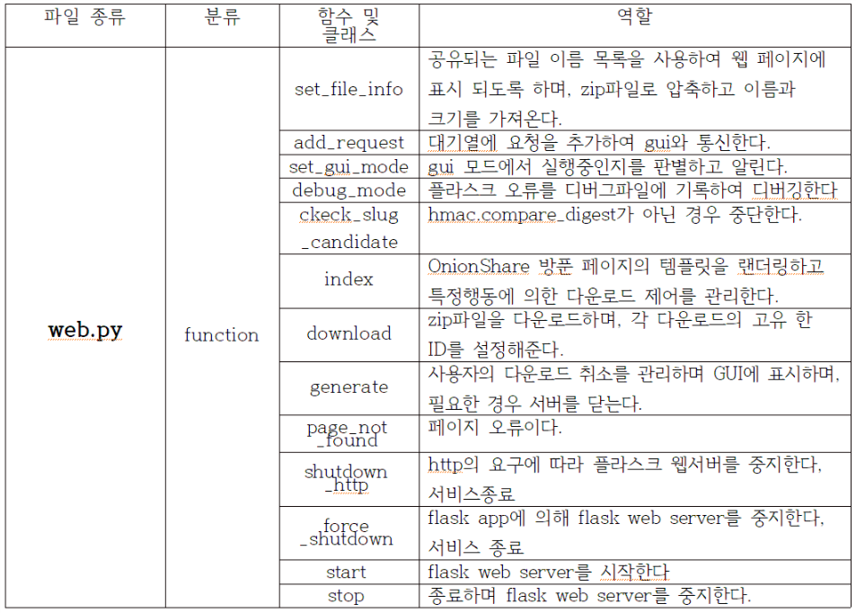
Onionshare 디렉토리 – web.py

Slide 18
감사합니다.
Q & A

